Slide 1

Studie Maklerpools und Verbünde 2011
Erste Ergebnisse
Ein aktueller Marktüberblick
BrunotteKonzept . Marketing.Kommunikation.
www.brunottekonzept.de Sabine Brunotte
Poppenbütteler Weg 214, 22399 Hamburg 040 3558 7947

Slide 2
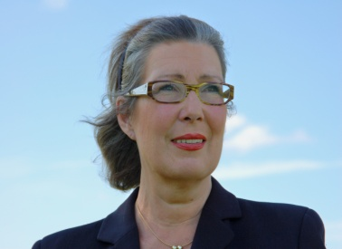
Über Sabine Brunotte und BrunotteKonzept
BrunotteKonzept gründet auf dem Fundament von mehr
als 25 Jahren Wissen und Erfahrung im Vertrieb von Versicherungen und Finanzdienstleistungen.
Schwerpunkte
Werte und Ziele
Marktanalysen, Strategieberatung, Vertriebskommunikation, Fachjournalismus B2B und B2C sowie PR-Beratung
Professionalität, Fairness und wirtschaftlicher Erfolg schließen einander nicht aus, sondern gehören zusammen.

Slide 3
Agenda
Aktuelle Herausforderungen für Makler
Bringen Pools die Rettung?
Oder müssen Pools gerettet werden?
Alles über Pools – Erste Ergebnisse der Maklerpoolstudie 2011
Schwerpunkt Betreuungskonzept
Pools als Sprungbrett? - Ausblick
Die Präsentation wurde nach bestem Wissen und unabhängig von Dritten erstellt.
BrunotteKonzept übernimmt keine Haftung für Fehler und zwischenzeitliche Änderungen.

Slide 4
Eine Krise kommt selten allein: Herausforderungen für Makler
Sinkende Erträge
Finanzkrise + Vertrauenskrise
Mehraufwand für Qualifizierung
Steigende Komplexität und höhere Anforderungen IT
Stärkere Regulierung + steigender Administrations-aufwand
Restrukturierungen und Multikanalstrategien VU
Zukunft der Vermittlervergütung?
Stagnierendes oder sinkendes Vorsorgegeschäft

Slide 5
Fast 60 % der Vermittler erzielen weniger als 100.000 Euro Provision/Courtage im Jahr

Slide 6
65 % der Vermittler erzielen weniger als 50.000 Euro Gewinn pro Jahr

Slide 7

Bringen Pools die Rettung?

Slide 8
Makler und Pools
Einige Fakten
Im Vermittlerregister sind aktuell mehr als 44.000 Makler eingetragen. Der
VDVM schätzt die Zahl der „echten Makler“ auf weniger als 10.000.
Neun von zehn Maklern kooperieren bereits mit Pools, Verbünden oder
Servicedienstleistern und haben durchschnittlich drei Anbindungen.
Nach Marktschätzungen reichen Makler nur 15 bis 20 Prozent ihres
Versicherungsgeschäftes über Pools ein. Je kleiner das Maklerunternehmen, um
so mehr Geschäft wird über Pools eingereicht.
Makler erwarten von Pools vor allem Zugang zu Produktgebern, Produkt-
Vorauswahl, Einkaufsvorteile, Zugang zu IT-Lösungen und Software sowie
administrative Unterstützung.
Quellen: dvb –Makleraudit 2009, YouGovPsychonomics, eigene Recherchen

Slide 9
Geschäftsmodelle
Maklerpools reichen das Geschäft beim Produktgeber ein und
erhalten von diesem Courtage. Nur ein Teil wird an die Makler
weitergegeben. Im Gegenzug für Makler kostenlose Leistungen zumeist ohne
Mitgliedsbeitrag oder Gebühr (z.B. BCA, Fonds Finanz, Jung, DMS & Cie.).
Verbünde finanzieren sich über Aufnahmegebühren und laufende
Mitgliedsbeiträge. Zusätzlich Overhead-Vergütung und/oder
volumenabhängige Bonifikationen von Produktgebern (z.B. CHARTA).
Mischformen Pools entwickeln mehrstufige Modelle der Zusammenarbeit:
AO, Pool, Servicedienstleister (z.B. vfm).
Verbünde unterscheiden zwischen Mitgliedern (mit Beteiligung am Verbund)
und Nichtmitgliedern (z.B. VEMA). Pools betreuen Vertriebe oder gründen
eigene Vertriebsorganisationen für Vertreter/MGA (z.B. pma).

Slide 10
Geschäftsmodelle
Ein neuer Trend: Servicedienstleister
Nach dem Vorbild von Sesame (Großbritannien) entstehen reine Servicedienstleister, die Makler in der Akquisition und Administration unterstützen (z.B. Liberty Hill).
Ihr Geschäftsmodell ähnelt dem der Verbünde, ist aber nicht genossenschaftlich sondern rein ertragsorientiert ausgerichtet.
Sie verzichten auf Zulassung als Makler, nehmen kein Pooling vor und erhalten keine Vergütung von Produktgebern.

Slide 11
Ausrichtung – kein Pool wie der andere
Fullservice- Anbieter: breite Produkt- und Servicepalette,
viele Vertriebspartner, volumenorientiert, wachstumsgetrieben
(z.B. BCA, Jung, DMS & Cie., Fonds Finanz)
Spezialisten: Konzentration auf Produktsegmente oder besondere
Serviceleistungen, höhere Individualität, ausgewählte Vermittler, häufig
inhabergeführt (z.B. VFV - der Sachpool, Midema, blau direkt)
Servicedienstleister: Tools und Services rund um den Vertrieb von
Versicherungen und Finanzdienstleistungen, ergänzt um Vertrieb und
Beratung (z.B. VFVG, Innofinance)
Haftungsdächer: Ein eigenes Haftungsdach nach § 32 KWG bieten nur
wenige Pools (z.B. BCA, Jung, DMS & Cie., FiNet, Fondskonzept, netfonds)
Notes:
Hinweis: Schwerpunkt LV/Altersvorsorge

Slide 12

Oder müssen Pools gerettet werden?

Slide 13
Das Dilemma vieler Pools
steigende Anforderungen des Gesetzgebers, daraus folgend hoher
Investitionsbedarf in IT und Prozesse
stagnierendes Neugeschäft, insbesondere in den Segmenten
Kapitalanlage und LV, trotz steigender Vertriebspartnerzahlen
keine Exklusivität, geringe Produktivität und hohe Kosten je
Vertriebspartner
steigende Stornoquoten und abgeschmolzene Investmentbestände
starker Wettbewerbsdruck, sinkende Margen
Kostenablastung an Vertriebspartner schwer durchsetzbar
hoher Schulungsbedarf
dünne Kapitaldecke

Slide 14
Und mit welchen Strategien sie antworten (I)
Rückläufiges Neugeschäft, insbesondere im Segment Kapitalanlage
Verbreiterung der Produktpalette, Ausbau des
Versicherungsgeschäftes, Aufnahme von Finanzierungen in das Portfolio
(z.B. BCA, Jung, DMS & Cie.)
geringe Produktivität/Durchschnittsproduktion je Vertriebspartner
Kündigung unproduktiver Partner (z.B. Blau direkt)
Ausweitung des Angebotes für Vertriebe und institutionelle Partner
(z.B. Fonds Finanz, Jung, DMS & Cie., pma)
hohe Fixkosten
Personalabbau im Back-Office (z.B. BCA)
Versuch von Zusammenschlüssen und Kooperationen (z.B. AmexPool
und Fair in Finance – 2009 beendet (Insolvenz Fairmex und Fair in
Finance), Bardo (eingeschlafen? Austritt Consensus im Jahr 2010)

Slide 15
Und mit welchen Strategien sie antworten II
Fehlende Exklusivität bei Vertriebspartnern
Bindung von Partnern durch neue Servicemodelle, Erhöhung der
Austrittsbarrieren durch kostenloses MVP/CRM (z.B. Fonds Finanz)
Exklusivmodelle mit Sonderkonditionen (z.B. pma)
Hoher Schulungsbedarf
Online-Schulungen, Online-Mediathek mit Kostenbeteiligung der
Produktgeber (z.B. Jung, DMS)
Geringe Kapitaldecke
Suche nach Anteilseignern/Beteiligungskapital (z.B. BCA)
Provisionsvorschüsse und stille Beteiligungen (keine Namen…)
Beteiligung von Versicherern liegt im Trend. Für sie lautet die Frage:
buy or build - kaufen oder selber gründen? Aber es gibt auch gegenläufige Entwicklungen…

Slide 16
Trend zu Beteiligungen an Pools und Servicegesellschaften
Pool | Produktgeber | Beteiligungsquote
1:1 AssekuranzService-AG | WWK | 100%
BCA AG | Barmenia, Signal Iduna, Stuttgarter, Volkswohlbund | jeweils 9,99 % der Aktien, über 50% der Stimmrechte
Clarus GmbH | Talanx AG | 100% Verkauf an JDC 4.2011
DRMM Maklermanagement AG | Deutscher Ring Beteilgs.-Holding GmbH | 100%
Eke-finance GmbH | 1:1 AssekuranzService AG (WWK) | Details unbekannt; Gründer sind ausgeschieden
Jung, DMS & Cie. AG | AXA 25%, Citigroup 10,1%, Credit Suisse 8% | über Konzernmutter Aragon
Partner Office AG | Talanx AG | 100% Übertragung auf Clarus (2010)
pma GmbH | Prudential Financial Inc, USA Verkauft an Dr. Maasjost & Kollegen 06.2011 | 100% (in Deutschland kein Produktgeber)
SDV Servicepartner der Versicherungs-Makler AG | Signal Iduna | 100%
Notes:
Pro und Contra ausgewählter Eignerstrukturen
aus Maklersicht

Slide 17

Weitere Baustellen bei Pools
Umsatzsteuerproblematik
Datenschutz
Zulassungsvoraussetzungen für Vermittler
Honorarberatung und -vermittlung
Courtage als Auslaufmodell?
Verlängerung Stornohaftzeiten?
Komplexität mehrstufiger Betreuungskonzepte
Fehlende oder nicht ausreichende Branchenstandards für IT und
Abwicklungsprozesse, hoher Investitionsbedarf für eigenes CRM/MVP

Slide 18

Alles über Pools: Erste Ergebnisse Poolstudie 2011

Slide 19
Technische Daten und Eckpunkte der Befragung

Slide 20
Geschäftsmodelle und Schwerpunkte
Von 23 Unternehmen bezeichnen sich als (Mehrfachnennungen)
Quelle: eigene Erhebung
Maklerpool | 17
Maklerverbund | 5
Servicedienstleister | 14
Assekuradeur | 5
Haftungsdach §32KWG | 6
Geschäftsmodell
Allfinanzdienstleister | 12
Experte Versicherungen | 17
Experte Kapitalanlagen | 6
Schwerpunkt
Notes:
Hinweis: Schwerpunkt LV/Altersvorsorge

Slide 21
Zielgruppe Vertriebspartner
Von 23 Unternehmen suchen als Vertriebspartner
Quelle: eigene Erhebung
Versicherungsmakler | 23
Financial Planner | 10
Finanzmakler | 14
Banken/Sparkassen | 11
Vertriebe | 15
Vertreter | 7
MGA | 6
Immobilienmakler | 3
Zielgruppe Vertriebspartner
Aktueller Trend:
Orientierung zu größeren Einheiten wie Vertriebe und institutionelle Vermittler
Notes:
Hinweis: Schwerpunkt LV/Altersvorsorge

Slide 22
Mitgliedschaft in Verbänden
Der Organisationsgrad von Pools und Verbünden ist gering
Von 23 Unternehmen sind Mitglied bei
Quelle: eigene Erhebung; Mehrfachnennungen
AfW | 2
BFP | 0
BMVF | 5
BVK | 2
VDVM | 0
Votum | 4
Mitgliedschaft
Notes:
Hinweis: Schwerpunkt LV/Altersvorsorge

Slide 23
Teilnahme bei Brancheninitiativen
Pools und Verbünde sind in IT-getriebenen Initiativen kaum präsent
Von 23 Unternehmen sind Mitglied bei
Quelle: eigene Erhebung; Mehrfachnennungen
Mitgliedschaft
BiPRO | 3
Prometheus Foundation | 5
Single Sign On e.V. | 1
Notes:
Hinweis: Schwerpunkt LV/Altersvorsorge

Slide 24
Angebote von Pools und Verbünden (I)

Slide 25
Angebote von Pools und Verbünden (II)

Slide 26
Angebote von Pools und Verbünden (III)

Slide 27
Eingeschränkte Transparenz (I)
Informationsquellen | Bewertung
Testate | weniger als die Hälfte der Unternehmen legt Testat vor Testate zum Teil nur bedingt aussagekräftig ( „…bestätigen wir Umsatzerlöse in Höhe von…“ )
Unternehmens-Register | Veröffentlichungspflicht für Kapitalgesellschaften Erleichterungen für kleine Kapitalgesellschaften (nur Abschluss, keine GuV); Verzögerung (i.d.R. 9 – 16 Monate, sofern keine erweiterte Publizitätspflicht) wichtige Positionen werden nicht transparent, z.B. verdeckte Beteiligungen, Stornorückforderungen)
Medien | Unterschiedliche Bezugsgrößen Fehlende Standarddefinitionen (z.B. Konsolidierungs- kreis, Umsatz, Anzahl Vermittler)
Assekurata-Rating | interessanter Ansatz, eingeschränkte Transparenz, bislang nur vier Unternehmen bewertet

Slide 28
Eingeschränkte Transparenz (II)
Sieben Forderungen von Rainer M. Jacobus, Ideal Versicherung
Pools sollten ihre rechtlichen Verhältnisse offenlegen ihre Ergebnisse von einer Wirtschaftsprüfungs-Gesellschaft testieren lassen wirtschaftliche Abhängigkeiten von Produktanbietern transparent machen Vergütungen offenlegen ihr IT-Konzept klar definieren ihr Dienstleistungs-Spektrum beschreiben eindeutige vertragliche Regelungen für Makler schaffen (Laufzeit, Kosten, Recht am Bestand, Regeln bei Vertragsende etc.)

Slide 29
Die Unternehmen mit den meisten Vermittlern

Slide 30
Die meisten Vermittler

Slide 34
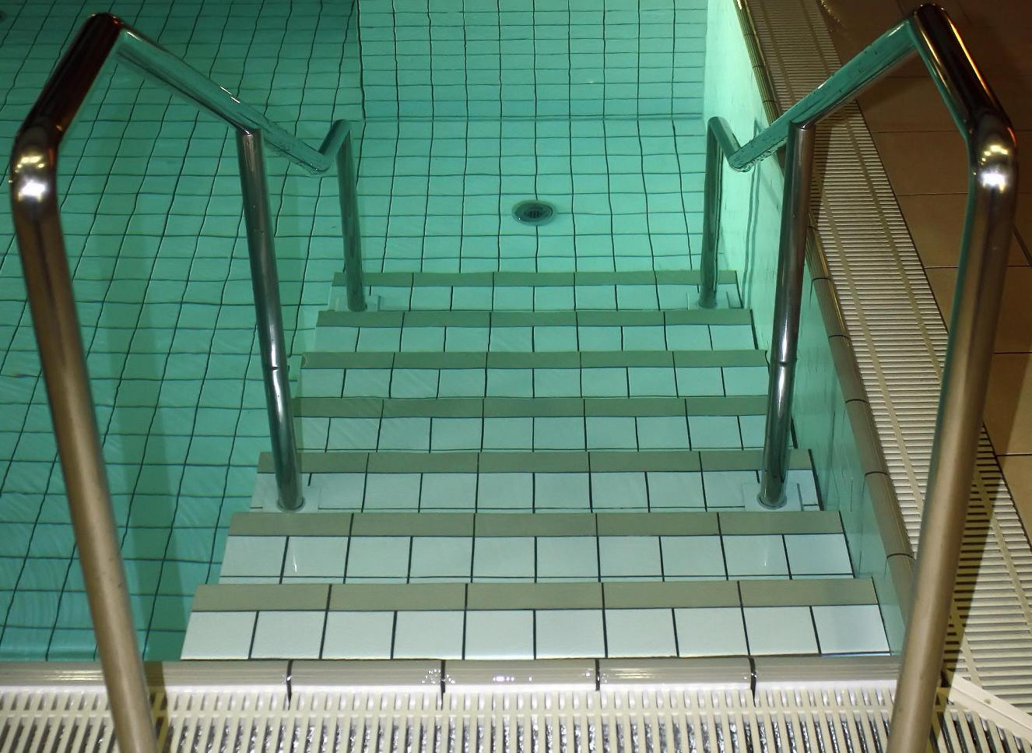
Forderungen an Produktgeber

Slide 35
Schwerpunkt 2011: Betreuungskonzept
Mit den Erwartungen von Maklern an Pools und Verbünde beschäftigten sich bereits einige Studien, z.B.
dvb-Makler-Audit 2009
Psychonomics; „Maklerpools aus Maklersicht“
Asscompact/Smartcompagnie
„Pools & Dienstleister Deutschland 2010“
Aber wie wollen Pools von Produktgebern betreut werden? Und wie organisieren sie ihren eigenen Service?

Slide 36
Schwerpunkt: Betreuungskonzepte (I)
Unternehmen | eigene MB | Anzahl MB 2010 | Anzahl MB 2009 | Status angestellt | Status Handelsvertreter | Betreuung durch Makler | MB der Produktpartner | regional | zentral | Backoffice/eigener ID
1:1 Assekuranzservice AG | x | 47 | 25 | x | x | 0 | x | x | 0 | x
allfinanztest.de GmbH Deutschland | x | 2 | x | 0 | 0 | x | x | 0 | x | x
BCA AG | x | k. A. | k. A. | x | 0 | 0 | x | x | x | x
blau direkt GmbH | x | 6 | 3 | x | 0 | 0 | x | x | x | x
CARAT Fonds Service AG | x | 3 | 3 | x | 0 | x | x | x | x | x
CHARTA Börse für Versicherungen AG | x | 2 | 2 | 0 | 0 | 0 | 0 | 0 | 0 | 0
Consensus Holding AG | x | 9 | 3 | 0 | x | 0 | x | x | 0 | x
degenia Versicherungsdienst AG | x | x | x | x | 0 | 0 | x | x | 0 | x
Jung, DMS & Cie. AG | x | 10 | 10 | x | 0 | 0 | x | x | 0 | x
pma Finanz- und Versicherungsmakler GmbH | x | 9 | 9 | 0 | 0 | x | x | x | x | x
Qualitypool GmbH | x | 12 | 6 | 0 | 0 | 0 | 0 | 0 | 0 | x
SDV AG | x | 16 | 10 | 0 | x | 0 | x | x | x | x
VEMA e.G.Versicherungs-Makler-Genossenschaft | x | 4 | 3 | x | 0 | 0 | x | x | x | x
vfm Versicherungs-& Finanzmanagement GmbH | x | 2 | x | x | 0 | 0 | x | 0 | x | x
VFV GmbH - Der Sachpool | x | 2 | 2 | 0 | x | 0 | 0 | 0 | 0 | x

Slide 37
Schwerpunkt: Betreuungskonzepte (II)
Die größten Herausforderungen in der Betreuung von Vertriebspartnern für Pools und Verbünde
Mitarbeiterrekrutierung
Fachliche Qualifizierung VP-Betreuer
Vertriebliche Qualifizierung VP-Betreuer
Verzahnung eigene Vertriebspartner-Betreuer mit Betreuern der
Produktgeber

Slide 38
Schwerpunkt: Betreuungskonzepte (III)
Unternehmen | Erreichbarkeit Werktage | Wochenende und Feiertage | Persönliche Ansprechpartner | Service-Center
1:1 AG | 8 - 20 Uhr | keine | X | x
AMEXPool AG | 8 - 18 Uhr | keine | x | x
BCA AG | 8.30 - 18 Uhr | keine |  | x
best intention AG | 8.30 - 17 Uhr | keine |  | x
blau direkt GmbH | 9 - 17 Uhr | keine | x | x
CARAT Fonds Service AG | 9 - 18 Uhr | keine | x | x
CHARTA AG | 8.30-17.30 Uhr | keine | x
Consensus Holding AG | 8.30 - 17 Uhr | keine | x
degenia AG | 8 - 18 Uhr | keine | x
FinanzNet Holding AG | 8.30 - 18 Uhr | keine | x
FiNet AG | 8.30-17.30 Uhr | keine | x
germanBroker.net AG | 8 - 17 Uhr | keine | x | x
Insuro e.K. | 9 - 18 Uhr | keine | x
Jung, DMS & Cie. AG | 8 - 19 Uhr | keine | x
Maxpool GmbH | 9 - 18 Uhr | keine
Netfonds GmbH | 8 - 19 Uhr | keine | x | x
Qualitypool GmbH | 9 - 17 Uhr | keine |  | x
SDV AG | 9 - 18 Uhr | keine |  | x
VEMA e.G. | 8 - 17 Uhr | keine | x
vfm GmbH | 8 - 18 Uhr | keine | x
VFV GmbH | 7 - 16 Uhr | keine

Slide 39
Schwerpunkt: Betreuungskonzepte (IV)
Wünsche von Pools und Verbünden an Produktgeber (Auszug)
Persönliche Ansprechpartner
Gemeinsame Strategie zur Betreuung unserer Vertriebspartner
Entscheidungskompetenz beim Betreuer, kurze und schnelle Wege
Schnelle & reibungslose Antragsbearbeitung, Unterstützung bei Problemfällen
und Krisen
Erreichbarkeit
vernünftige, regelmäßige Datenlieferung zu allen Verträgen, Schäden
in guten wie in schlechten Zeiten offen und zeitnah kommunizieren
Verbesserung der Zusammenarbeit im technischen Bereich. Moderne Lösung
eines Standards ohne Abhängigkeiten zu Organisationen, Pools und
Zusammenschlüssen von wenigen Marktteilnehmern, über GDV oder BIPRO.
einheitliche Standards aller Versicherer für den unabhängigen Vertrieb und für
die Zusammenarbeit mit Pools/Verbünden
Gleichbehandlung der Verbünde und Pools

Slide 40
Schwerpunkt: Betreuungskonzepte (V)

Slide 41
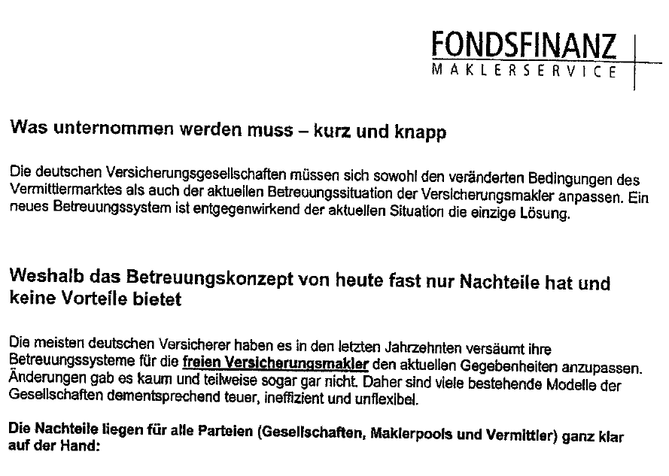
Schwerpunkt: Betreuungskonzepte (Exkurs)

Slide 42

Pools als Sprungbrett?

Slide 43
Aus der Maklerperspektive
Kooperationen mit Pools müssen differenziert betrachtet werden
Zugang zu Produktgebern und Produkten | Verlust der Unabhängigkeit, weniger Kontakte zu Produktgebern, Problem Markenaufbau
Spezielle Deckungskonzepte, Ventillösung für Nebensparten | Zum Teil intransparente Produkte
Kostenlose Services, vor allem IT/Software | Eingeschränkte Transparenz, z.B. durch Voreinstellungen, Haftungsproblematik
Höhere Courtagen (?) | Abhängigkeit von der wirtschaftlichen Entwicklung des Pools, bei Insolvenz Bestand und Courtage gefährdet
Weiterbildungsangebote und kollegialer Austausch | Hohe Ausstiegsbarrieren

Slide 44
Aus der Versichererperspektive
Kooperationen mit Pools bieten Produktgebern nicht nur Vorteile
Einstieg oder Ausbau der Position im Maklermarkt | Hohe Courtagen und/oder Overhead (ist der Zenit überschritten?)
Bündelung der Nachfrage | Zusätzlicher Aufwand für Werbung, Roadshows , Messen und „Regalpflege“
Skaleneffekte, Effizienzvorteile gegenüber Kooperation mit Einzelmaklern | Anpassungsaufwand für Modifizierung von Prozessen, Intransparenz
Kommunikationskanal in den Maklermarkt; Seismograph für Trends | Weniger Kontakt zu Einzelmaklern, gefilterte Marktsicht
(Abbau von Betreuungskapazitäten) | Konsistentes Makler-Betreuungskonzept wegen unterschiedlicher Ausrichtung der Pools schwer umsetzbar

Slide 45
Fazit
Makler, die über Einkaufsvorteile hinaus ihre Professionalität und Effizienz stärken wollen, sollten sich für einen oder wenige Partner entscheiden und diese mit Sorgfalt auswählen. Faire Unternehmen zeichnen sich durch Transparenz aus.
Produktgeber können von der Kooperation mit Pools und Verbünden profitieren. Organisatorischer Aufwand und Vergütung müssen in angemessener Relation zum erzielbaren Umsatz stehen. Wichtig: Klare Maklerstrategie und Konzentration auf die wesentlichen Erfolgstreiber.
Dienstleister, deren Lösungen Pools eine Alleinstellung beim Makler bieten, haben beste Aussichten. Besonders wichtig sind Tools, die zur Intensivierung der Zusammenarbeit mit Maklern und Erhöhung der Ausstiegsbarrieren führen.

Slide 46
Angebote und Projekte von BrunotteKonzept im Maklermarkt
Konzept für qualitative und quantitative Untersuchung der
Forderungen relevanter Maklerpools und Verbünde
neuer Internetauftritt www.transparentepools.de in Vorbereitung;
Kooperationsmöglichkeiten für Produktgeber und Serviceanbieter
auf Anfrage
Inhouse-Präsentationen und Workshops für Maklerbetreuer und
Entscheidungsträger im Maklervertrieb
Studie Maklerpools und Verbünde 2011 (ab August)
Kundenmagazin für Makler

Slide 47


Eine gute Startposition im Maklervertrieb
… gibt´s bei

Slide 48
Disclaimer und Quellen:
Diese Präsentation wurde nach bestem Wissen erstellt. Dennoch können wir keine Haftung für Richtigkeit und Aktualität der Angaben übernehmen. Die Präsentation unterliegt dem Urheberrecht. Eine Weitergabe - ganz oder in Teilen - ist Teilnehmern des Workshops „Die komplizierte Verflechtungskette
Pools - Makler – VU.“ des Berliner Arbeitskreises Maklerprozesse, 20./21. Juni 2011 innerhalb ihres Unternehmens gestattet. Eine Weitergabe an Externe bedarf der vorherigen Abstimmung.
Die Inhalte basieren im Wesentlichen auf eigenen Erhebungen mit Schwerpunkt auf der Maklerpoolstudie 2011 von BrunotteKonzept. Andere Quellen sind jeweils aufgeführt.
Das Bildmaterial stammt von www.pixelio.de
Stand: Juni 2011

